Slide 1
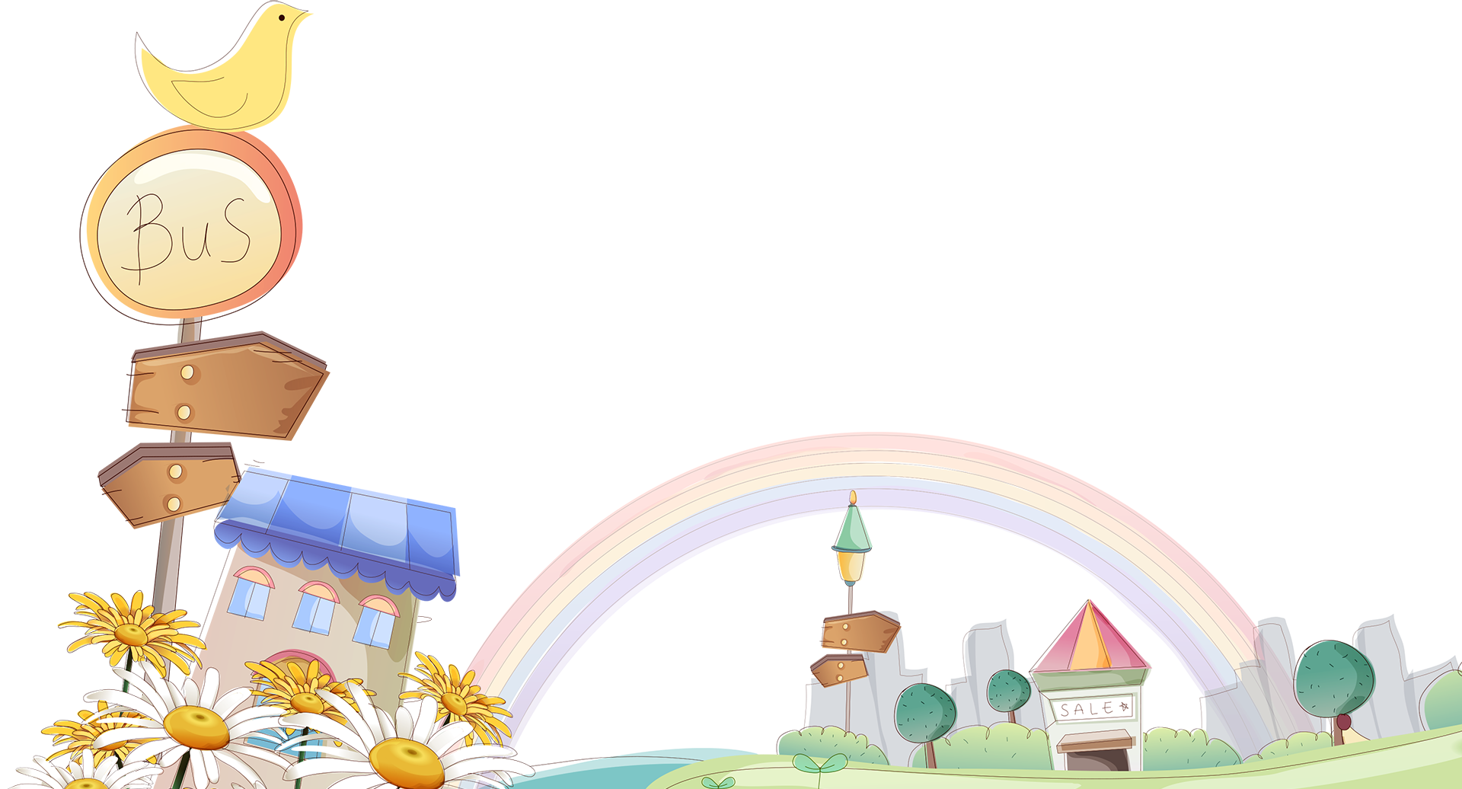
PHÒNG GIÁO DỤC ĐÀO TẠO QUẬN LONG BIÊN
MĨ THUẬT

Slide 2
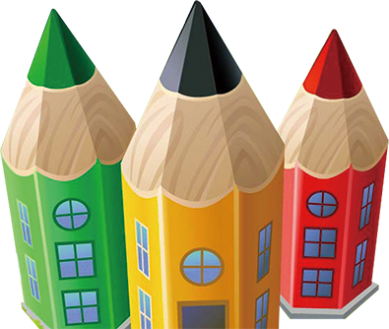
Bài 2: Khu vui chơi của chúng em (tiết 1)

Slide 3
HOẠT ĐỘNG 1
Khám phá khu vui chơi

Slide 4
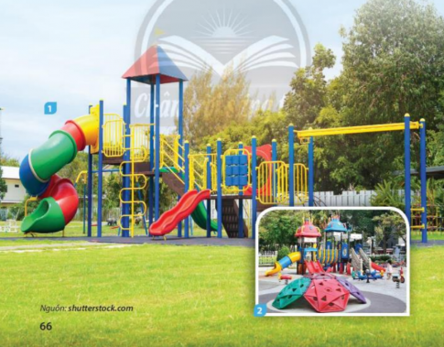
Khám phá khu vui chơi
+ Trong các khu vui chơi thường có những thiết bị, dụng cụ nào?
+ Những thiết bị, dụng cụ ở khu vui chơi có hình, khối, màu sắc và kích thước như thế nào?
+ Những dụng cụ, thiết bị vui chơi thường được tạo ra từ vật liệu gì?

Slide 5
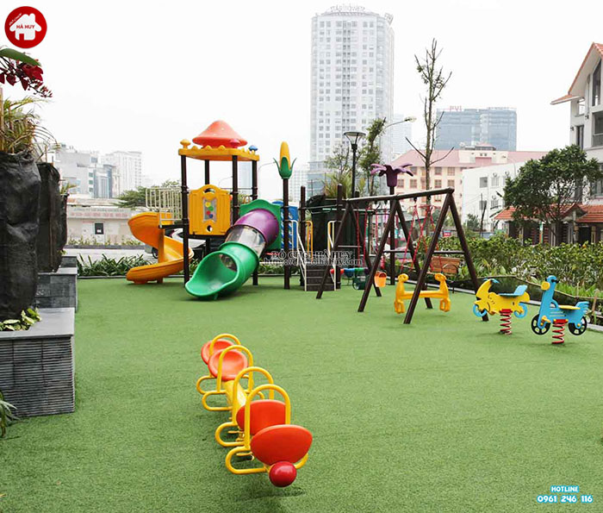
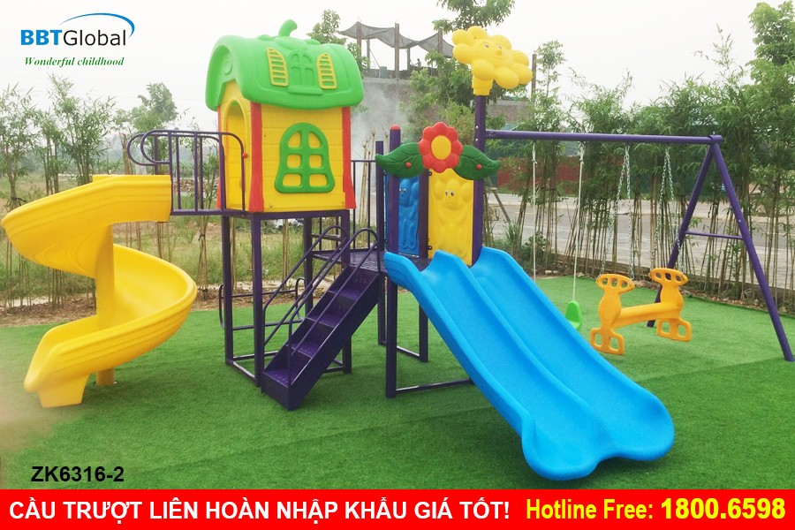
Một số hình ảnh khu vui chơi

Slide 7
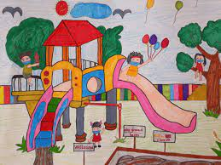
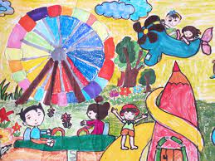
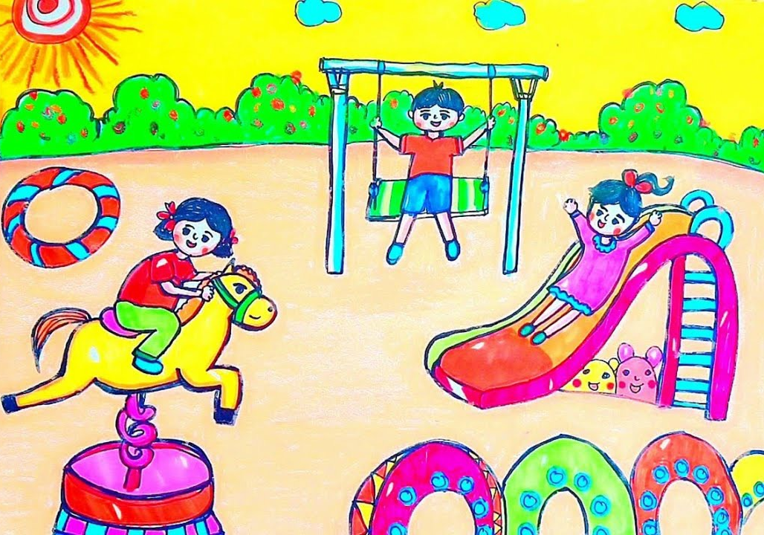
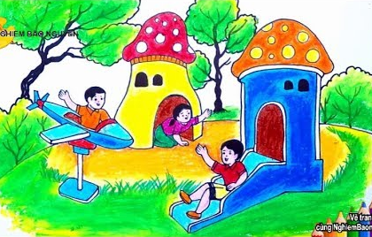
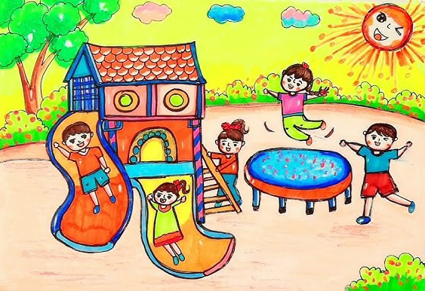
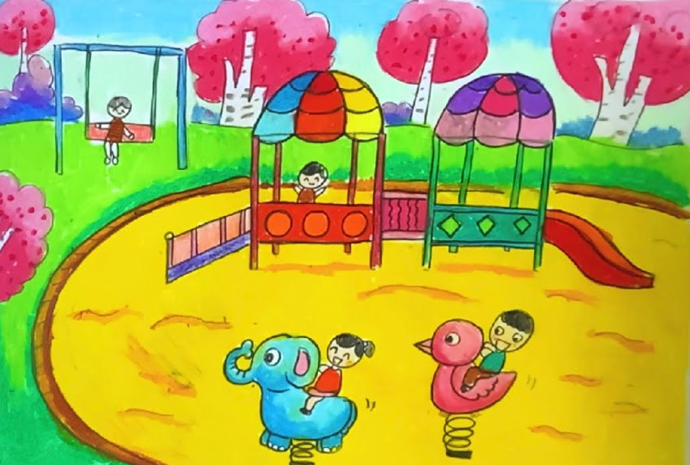

Slide 8
Hoạt Động 3:
Luyện tập – sáng tạo
Tạo mô hình khu vui chơi bằng giấy, bìa màu kết hợp những vật liệu tìm được.

Slide 9
Hoạt Động 4:
Phân tích, đánh giá

Slide 10
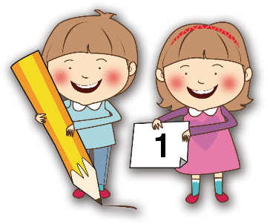
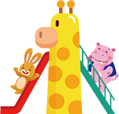
HĐ 4: Phân tích, đánh giá
+ Em thích mô hình khu vui chơi nào?
+ Dụng cụ, thiết bị trong khu vui chơi đó được tạo từ hình khối nào?
+ Màu sắc, cách trang trí mô hình dụng cụ, thiết bị vui chơi đó như thế nào?
+ Mô hình dụng cụ, thiết bị vui chơi nào có kĩ thuật cắt, gấp và trang trí đẹp mắt?
+ Em có ý tưởng sử dụng mô hình khu vui chơi như thế nào trong học tập và vui chơi?

Slide 11
Vận dụng, phát triển
+ Em mơ ước về khu vui chơi trong tương lai như thế nào?
+ Khu vui chơi đó có những gì?
+ Nét văn hóa ở khu vui chơi đó như thế nào?
+ Ai sẽ là người trông nom và vệ sinh khu vui chơi đó?

Slide 12
XIN CHÀO
VÀ HẸN GẶP LẠI

Slide 13
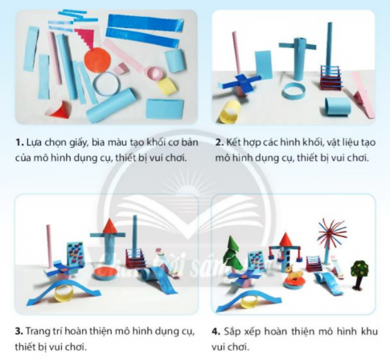
HĐ 2: KIẾN TẠO KIẾN THỨC – KĨ NĂNG :
Cách tạo mô hình khu vui chơi
+ Tạo mô hình khu vui chơi từ giấy, bìa màu được thực hiện qua các bước như thế nào?
+ Tạo và trang trí mô hình khu vui chơi cần có các hình, khối, màu sắc như thế nào?
+ Vật liệu đã qua sử dụng nào có thể dùng để tạo mô hình khu vui chơi?
.

